Slide 1
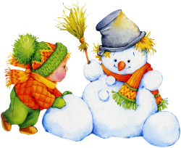
МУНИЦИПАЛЬНОЕ БЮДЖЕТНОЕ ДОШКОЛЬНОЕ ОБРАЗОВАТЕЛЬНОЕ
УЧРЕЖДЕНИЕ «ДЕТСКИЙ САД «РУЧЕЁК» СЕЛА ТЕНИСТОЕ
БАХЧИСАРАЙСКОГО РАЙОНА РЕСПУБЛИКИ КРЫМ
Инструкция родителям о безопасном поведении детей зимой, в период Новогодних и Рождественских каникул
Подготовила:
старший воспитатель Гордей Н.Ю.

Slide 2
Безопасность ребенка во время каникул
Наступают зимние каникулы – пора отдыха детей, интересных дел, новых впечатлений.
Чтобы избежать непредвиденных ситуаций с детьми, убедительно просим Вас позаботиться о безопасности ваших детей, особенно если они остаются дома без присмотра взрослых.
Помните, что в это время значительно увеличивается риск уличного и бытового травматизма

Slide 3
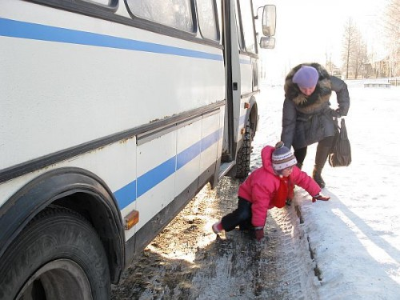
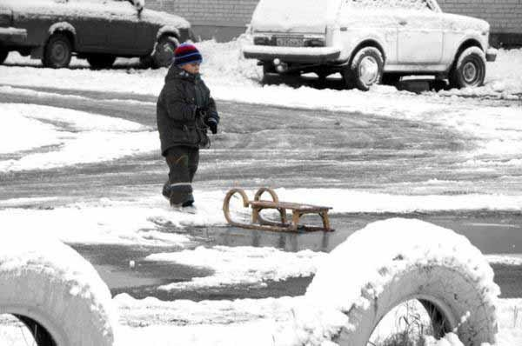
ПРАВИЛА ПОВЕДЕНИЯ НА ДОРОГЕ
Важно, чтобы родители были примером для детей в соблюдении
правил дорожного движения
Привлекайте ребёнка к участию в ваших наблюдениях за обстановкой на дороге: показывайте ему те машины, которые готовятся поворачивать, едут с большой скоростью и т.д.
Не выходите с ребёнком из-за машины, кустов, не осмотрев предварительно дороги, — это типичная ошибка, и нельзя допускать, чтобы дети её повторяли.
Не разрешайте детям играть вблизи дорог и на проезжей части улицы

Slide 4
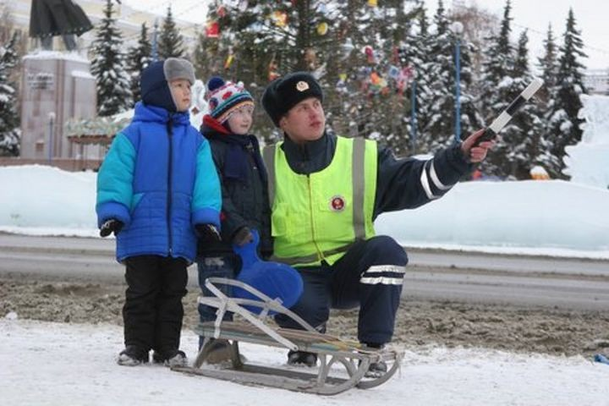
ПРАВИЛА ПОВЕДЕНИЯ НА ДОРОГЕ
Важно, чтобы родители были примером для детей в соблюдении
правил дорожного движения
Не спешите, переходите дорогу размеренным шагом.
Выходя на проезжую часть дороги, прекратите разговаривать — ребёнок должен привыкнуть, что при переходе дороги нужно сосредоточиться.
Не переходите дорогу на красный или жёлтый сигнал светофора.
Переходите дорогу только в местах, обозначенных дорожным знаком
«Пешеходный переход».
Из автобуса, такси выходите первыми. В противном случае ребёнок может упасть или побежать на проезжую часть дороги.

Slide 5
Будь заметным!
В темноте легко ошибиться в определении расстояния как до едущего автомобиля, так и до неподвижных предметов. Часто близкие предметы - кажутся далекими, а далекие - близкими. Очень важно, чтобы на одежде были световозвращающие элементы. Свет фар, попавших на них, тут же «вернется» к водителю, и он заметит пешехода. Применение световозвращающих приспособлений снижает тяжесть последствий ДТП на 70%.

Slide 6
Одного «светлячка» недостаточно.
Световозвращающие элементы должны располагаться спереди, сзади и с каждого бока

Slide 7
ОДЕЖДА ДЛЯ ЗИМНЕЙ ПРОГУЛКИ
Собираясь на прогулку, заботливых родителей всегда мучает вопрос: как одеть ребенка, чтоб он и не замерз, и не перегрелся?
Ребенка не надо кутать! Перегрев не лучше, чем охлаждение. Найдите золотую середину! Кроме того, одежда не должна сковывать движения, она должна быть удобной, легкой и теплой одновременно.
Зимняя обувь, как и любая другая, должна быть удобной. Даже теплым, но все равно собирающим снег, ботинкам лучше предпочесть сапожки, в которые можно заправить штаны, изолировав от попадания снега.
Проследите, чтобы подошвы были рельефными – ребенок меньше будет скользить по снегу и льду.
Чтобы застраховаться от потери варежек или перчаток, пришейте к ним резинку.

Slide 8
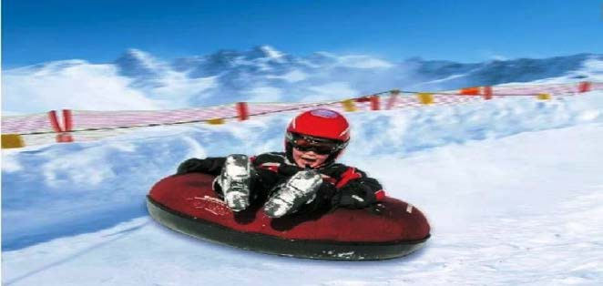
ЗИМНИЕ ЗАБАВЫ И БЕЗОПАСНОСТЬ
Катание на санках, ледянках
Для прогулки на санках ребенка надо одеть потеплее.
Прежде чем ребенок сядет на санки, проверьте, нет ли в них неисправностей.
Кататься на санках с горки нежелательно, лучше на ледянках.
Объясните ребенку заранее, что на горке надо соблюдать дисциплину и последовательность.
Вам необходимо самим убедиться в безопасности горки, поэтому перед катанием внимательно изучите местность. Спуск не должен выходить на проезжую часть, а малышей лучше катать с маленьких пологих снежных горок, причём в немноголюдных местах и при отсутствии деревьев, заборов и других препятствий.

Slide 9
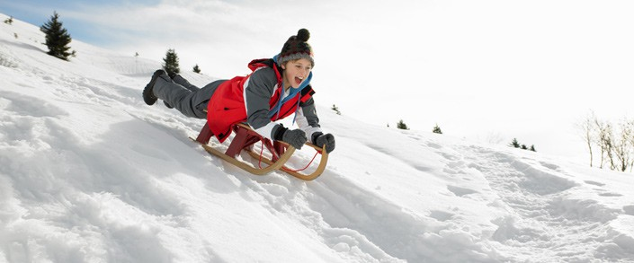
Нельзя разрешать ребенку кататься на санках, лежа на животе, он может повредить зубы или голову. Кататься на санках стоя нельзя! Опасно привязывать санки друг к другу. Перевозить ребёнка через дорогу можно только в санках, которые толкаются перед собой. Если у них имеется только веревка-буксир, то ребенка необходимо вынуть. Следует учесть, что по малоснежной Дороге с проплешинами асфальта санки едут медленно, поэтому будьте особенно бдительными.

Slide 10
ОПАСНОСТИ, ПОДСТЕРЕГАЮЩИЕ НАС ЗИМОЙ
Осторожно, гололед!
Учите детей, что ходить по обледеневшему тротуару нужно маленькими шажками, наступая на всю подошву. Старайтесь по возможности обходить скользкие места.
Особенно внимательно нужно зимой переходить дорогу - машина на скользкой дороге не сможет остановиться сразу!
Осторожно, мороз!
Сократите или вовсе исключите прогулку с детьми в морозные дни: высока вероятность обморожения.

Slide 11
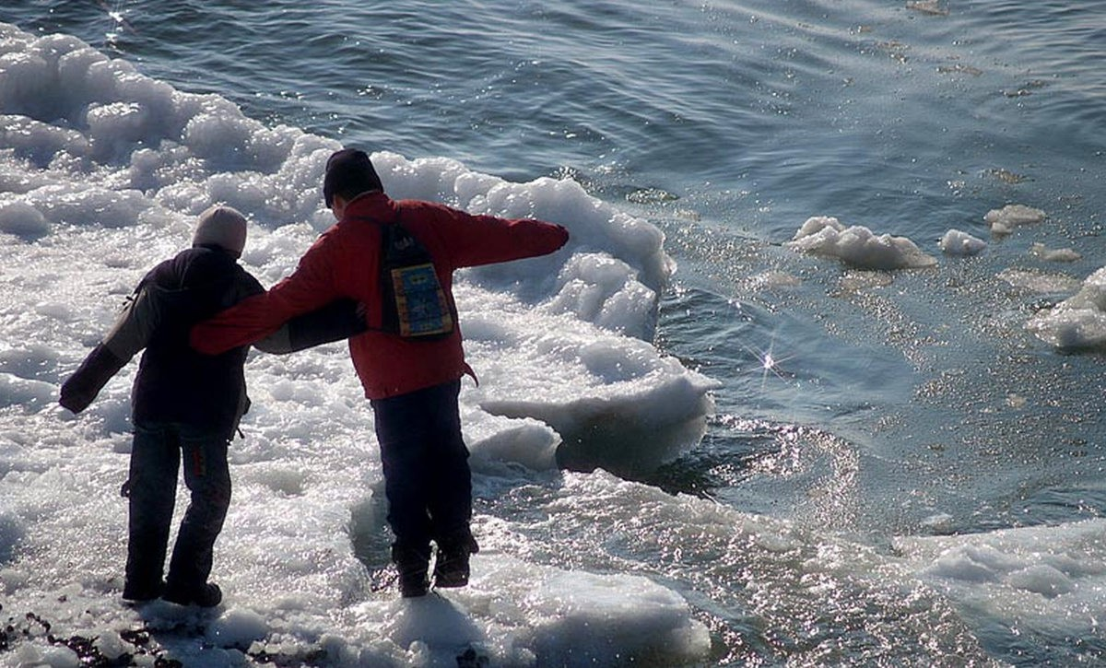
Зимой на водоеме
Не выходите с ребенком на заледеневшие водоемы! Если лед провалился - нужно громко звать на помощь и пытаться выбраться, наползая или накатываясь на край! Барахтаться нельзя! Если получилось выбраться, надо отползти или откатиться от края.
Вот основные правила безопасного поведения в зимнее время года, которые следует помнить взрослым и учить детей соблюдать их.

Slide 12
Игры около дома
Не разрешайте детям играть у дороги. Учите детей, что нельзя выбегать на проезжую часть.
Нежелательно валяться и играть в сугробах, которые находятся, например, под окнами домов или около подъезда. И, конечно, не позволяйте прыгать в сугроб с высоты.
Неизвестно, что таит в нем пушистый снежок: под свежевыпавшим снегом может быть все что угодно: разбитые бутылки, камень, либо проволока, может там оказаться и мусор, который кто-то не донес до мусорки – да все что угодно!
Объясните детям, что нельзя брать в рот снег, ледяные корочки, сосульки: в них много невидимой для глаз грязи и микробов, которые могут вызвать болезнь.
При игре в снежки расскажите ребенку, что кидаться в лицо нельзя, и вообще кидать нужно не с силой!

Slide 13
ОСТОРОЖНО: ОДИН ДОМА
В каникулы, как правило, дети много времени проводят без присмотра взрослых. Предупреждать детей об опасности —
обязанность родителей. Объясните детям, что никто не может прийти в дом от вашего имени с просьбой отдать какую-то вещь или сумму денег, приютить на ночлег и т. д. Местом повышенной опасности для ребенка являются коммерческие ларьки. Нужно объяснить детям, что ларьки лучше обходить стороной, а не стоять часами у витрин.
Внушите своим детям пять «не»:
не открывай дверь незнакомым людям.
не ходи никуда с незнакомыми людьми, как бы
они не уговаривали и чтобы интересное не предлагали;
не садись в машину с незнакомыми;
не играй на улице с наступлением темноты;
не входи в подъезд, лифт с незнакомыми людьми

Slide 14
ПРАВИЛА ПОЖАРНОЙ БЕЗОПАСНОСТИ В ПЕРИОД ПРОВЕДЕНИЯ НОВОГОДНИХ ПРАЗДНИКОВ
Ёлка устанавливается на устойчивой подставке, подальше от отопительных приборов.
Для освещения елки необходимо использовать только исправные электрические гирлянды заводского изготовления.
Запрещается:
украшать елку свечами, ватой, игрушками из бумаги и целлулоида;
одевать маскарадные костюмы из марли, ваты, бумаги и картона;
применять свечи и хлопушки, устраивать фейерверки и другие световые пожароопасные эффекты, которые могут привести к пожару;
оставлять без присмотра детей во время новогодних мероприятий.
Категорически запрещается пользоваться пиротехническими изделиями!
Выполняйте эти элементарные правила пожарной безопасности и строго контролируйте поведение детей в дни зимних каникул!
Напоминаем, что в случае возникновения пожара в службу спасения.

Slide 15
Покупайте пиротехнику только в специализированных магазинах, а не с рук или на рынках, где вам могут продать контрафактную продукцию!

Slide 18
ИНТЕРНЕТ РЕСУРСЫ
https://cerenas.club/uploads/posts/2022-12/thumbs/1671009834_cerenas-club-p-zimnii-fon-dlya-vorda-krasivo-15.jpg
https://img.goodfon.ru/original/1024x768/3/e5/novyy-god-rozhdestvo-new-year-7253.jpg
https://www.clipartmax.com/png/full/258-2586575_christmas-gatherings-ausgezeichnetes-baumwollwurfs-kissen-im-kissen.png
https://papik.pro/uploads/posts/2021-12/thumbs/1639234180_46-papik-pro-p-snegovik-klipart-46.png
Вы можете использовать
данное оформление
для создания своих презентаций,
но в своей презентации вы должны указать
автора шаблона:
Бейгул Ольга Куприяновна
учитель музыки ГБОУ ЛНР «Антрацитовская средняя школа №2 им. К.В. Младших»
Луганской области г. Антрацит
http://easyen.ru/index/8-28799

